Slide 1
AĞRI İBRAHİM ÇEÇEN ÜNİVERSİTESİ
İKTİSADİ VE İDARİ BİLİMLER FAKÜLTESİ
AKREDİTASYON HAZIRLIK ÇALIŞMALARI
Prof. Dr. Erdal YILMAZ

Slide 2
Akreditasyon
Akreditasyon bir araç, sürekli kalite iyileştirme amaçtır.
Akreditasyon, bir yükseköğretim kurumunun ve/ya da programının belirli bir düzeyde performansa, kaliteye ve dürüstlüğe sahip olduğunu belgeleyen bir süreçtir. Minimum standartlarda akademik kalitenin mevcut olduğu konusunda öğrenciler ve paydaşlara güven sağlayan bir hesap verme sorumluluğu aracıdır.

Slide 4
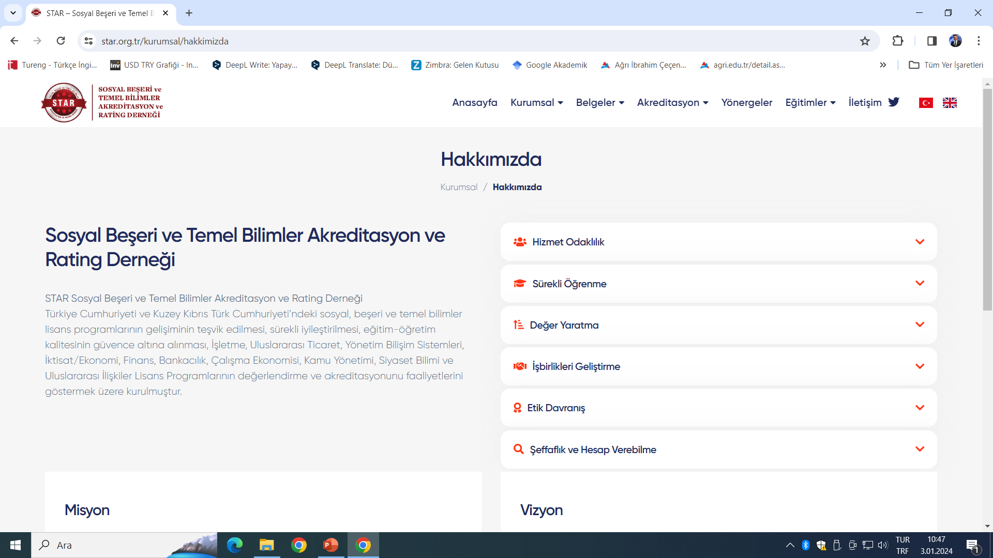

Slide 6
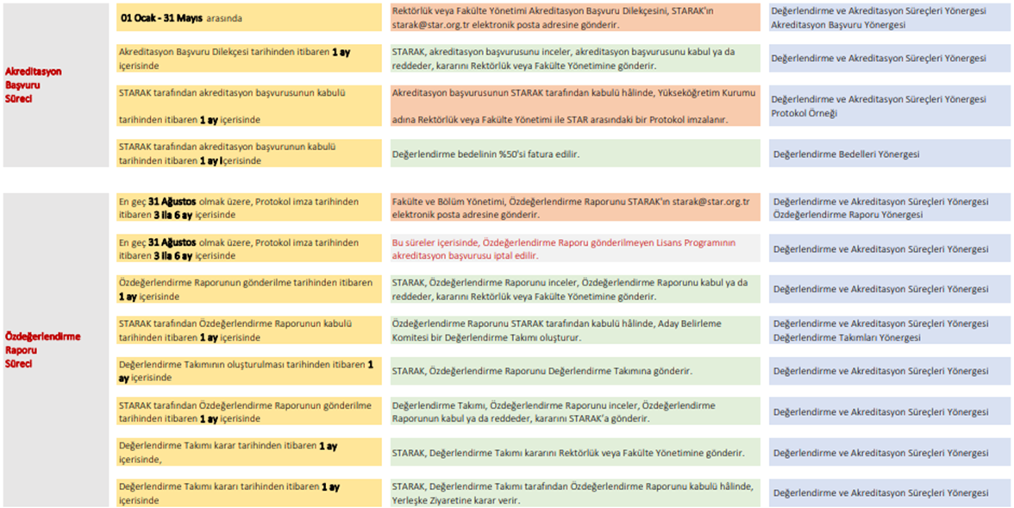

Slide 7
MÜDEK Lisans Programları Değerlendirme Ölçütleri
Akreditasyon Başvuru Süreci
Rektörlük veya Fakülte Yönetimi, Akreditasyon Başvuru Yönergesine göre hazırladığı Akreditasyon Başvuru Dilekçesini STARAK’ın starak@star.org.tr elektronik posta adresine göndermelidir.
STARAK, Akreditasyon Başvuru Dilekçesi tarihinden itibaren 1 ay içerisinde, akreditasyon başvurusunu inceler. STARAK akreditasyon başvurusunu kabul ya da reddeder. Bu süre içerisinde, STARAK kararını Rektörlük veya Fakülte Yönetimine gönderir.
Akreditasyon başvurusunun STARAK tarafından kabul edilmesi hâlinde, kabul tarihinden itibaren 1 ay içerisinde, Yükseköğretim Kurumu adına Rektörlük veya Fakülte Yönetimi ile STAR arasındaki bir Protokol imzalanır.

Slide 8
Özdeğerlendirme Raporu Süreci
Fakülte ve Bölüm Yönetimi, en geç 31 Ağustos olmak üzere, Protokol tarihinden itibaren 3 ay ila 6 ay içerisinde, Özdeğerlendirme Raporu Yönergesine göre Özdeğerlendirme Raporunu hazırlamalı ve starak@star.org.tr elektronik posta adresine göndermelidir Bu süreler içerisinde, Özdeğerlendirme Raporu gönderilmeyen Lisans Programının akreditasyon başvurusu iptal edilir. İptal kararı, 1 ay içerisinde, STARAK tarafından Rektörlük veya Fakülte Yönetimine gönderilir.
Değerlendirme ve Akreditasyon Süreçleri Yönergesi Sürüm 1.3–01/01/2023 2 4.2. STARAK, Özdeğerlendirme Raporu gönderilme tarihinden itibaren 1 ay içerisinde, Lisans Programının Özdeğerlendirme Raporunu inceler, bu süre içerisinde, Özdeğerlendirme Raporunu kabul ya da reddeder, kararını Rektörlük veya Fakülte Yönetimine gönderir.

Slide 9
Özdeğerlendirme Raporu Süreci
STARAK, Değerlendirme Takımının oluşturulması tarihinden itibaren 1 ay içerisinde, Özdeğerlendirme Raporunu Değerlendirme Takımına gönderir.
Değerlendirme Takımı, STARAK tarafından gönderilme tarihinden itibaren 1 ay içerisinde, Özdeğerlendirme Raporunu inceler, bu süre içerisinde, Özdeğerlendirme Raporunu kabul ya da reddeder, kararını STARAK’a gönderir.
STARAK, Değerlendirme Takımı karar tarihinden itibaren 1 ay içerisinde, Değerlendirme Takımı kararını Rektörlük veya Fakülte Yönetimine gönderir.
STARAK, Değerlendirme Takımı tarafından Özdeğerlendirme Raporunu kabulü hâlinde, Değerlendirme Takımı kararı tarihinden itibaren 1 ay içerisinde, Yerleşke Ziyaretine karar verir.
STARAK, Yerleşke Ziyaretinin en fazla 3 gün ve en az 1 gün sürecek şekilde, en fazla 5 ve en an 1 Değerlendirme Takımı Üyesinin yerinde Yerleşke Ziyareti yapmasına, diğerlerinin çevrimiçi (online) katılım şeklinde yapılmasına karar verebilir.

Slide 10
Yerleşke Ziyareti
Değerlendirme Takımı, Fakülte ve Bölüm Yönetimi birlikte, STARAK tarafından alınan Yerleşke Ziyareti kararı tarihinden itibaren 1 ay içerisinde, Yerleşke Ziyareti Takvimi belirler.
Değerlendirme Takımı, Değerlendirme Çizelgesini hazırlar.
Değerlendirme Takımı, Değerlendirme Çizelgesinde belirtilen eksiklik, zayıflık, kaygı ve gözlem tespitlerini Fakülte ve Bölüm Yönetimi ile paylaşır.
Değerlendirme Takımı, Rektörlük, Fakülte ve Bölüm Yönetimi ile çıkış görüşmesi yapar.
Değerlendirme Takımı, Değerlendirme Çizelgesinin bir nüshasını Fakülte ve Bölüm Yönetimine teslim eder

Slide 11
Yerleşke Ziyareti
Değerlendirme Takımı, Yerleşke Ziyareti son gününden itibaren 1 ay içerisinde, Taslak Değerlendirme Raporunu Fakülte ve Bölüm Yönetimine gönderir.
Fakülte ve Bölüm Yönetimi, Taslak Değerlendirme Raporunun gönderilme tarihinden itibaren 1 ay içerinde, Taslak Değerlendirme Raporundaki belirtilen eksiklik, zayıflık, kaygı veya gözlem tespitlerine dair yanıtlarını, Değerlendirme Takımına gönderir.
Değerlendirme Takımı, Fakülte ve Bölüm Yönetimi yazısının gönderilme tarihinden itibaren 1 ay içerisinde, Fakülte ve Bölüm Yönetimi tarafından gönderilen yanıtları dikkate alarak Kesin Değerlendirme Raporunu hazırlar ve STARAK’a gönderir.
STARAK, Değerlendirme Takımı tarafından Kesin Değerlendirme Raporu gönderilme tarihinden itibaren 1 ay içerisinde, Kesin Değerlendirme Raporunu Tutarlılık Komitesine gönderir.
Tutarlılık Komitesi, STARAK tarafından Kesin Değerlendirme Raporunun gönderilme tarihinden itibaren 1 ay içerisinde, Kesin Değerlendirme Raporu için Tutarlılık Raporunu hazırlar ve STARAK'a gönderir.

Slide 12
Akreditasyon Karar Türleri

Slide 19
MÜDEK Lisans Programları Değerlendirme Ölçütleri
I. Genel Ölçütler : Ölçüt 8 KURUM DESTEĞİ VE PARASAL KAYNAKLAR
8.1 Üniversitenin idari desteği, yapıcı liderliği, parasal kaynaklar ve dağıtımında izlenen strateji, programın kalitesini ve bunun sürdürülebilmesini sağlayacak düzeyde olmalıdır
8.2 Kaynaklar, nitelikli bir öğretim kadrosunu çekecek, tutacak ve mesleki gelişimini sürdürmesini sağlayacak yeterlilikte olmalıdır
8.3 Program için gereken altyapıyı temin etmeye, bakımını yapmaya ve işletmeye yetecek parasal kaynak sağlanmalıdır
8.4 Program gereksinimlerini karşılayacak destek personeli ve kurumsal hizmetler sağlanmalıdır. Teknik ve idari kadrolar, program çıktılarını sağlamaya destek verecek sayı ve nitelikte olmalıdır

Slide 20
MÜDEK Lisans Programları Değerlendirme Ölçütleri
I. Genel Ölçütler : Ölçüt 9 ORGANİZASYON VE KARAR ALMA SÜREÇLERİ
Yükseköğretim kurumunun dikey ve yatay örgütlenmesi programın eğitim amaçlarına ulaşılması için uygun yapıda olmalıdır
Rektörlük, fakülte, bölüm ve varsa diğer alt birimler düzeyindeki tüm karar alma süreçleri, program çıktılarının gerçekleştirilmesini ve eğitim amaçlarına ulaşılmasını destekleyecek şekilde düzenlenmelidir

Slide 21
Program Yeterlilikleri ve Dersin Öğrenme Çıktılarının Hazırlanması
Program Yeterlilikleri
Program yeterlilikleri; öğrencilerin programdan mezun oluncaya kadar kazanmaları gereken bilgi, beceri ve yetkinlikleri tanımlayan ifadelerdir
Program yeterliliklerinin belirlenmesinde nasıl bir program istiyoruz, nasıl bir mezun istiyoruz sorularına yanıt ararız

Slide 22
Program Yeterlilikleri ve Dersin Öğrenme Çıktılarının Hazırlanması
Program Yeterlilikleri Nasıl Belirlenir?
Öncelikle programın eğitim amaçları ve hedefleri oluşturulur
Program yeterlilikleri açık, gözlenebilir ve ölçülebilir olarak ifade edilmelidir
Program yeterliliklerini ulusal ve alan yeterliklerine dayalı olarak belirlenir

Slide 23
Program Yeterlilikleri ve Dersin Öğrenme Çıktılarının Hazırlanması
Program Yeterlilikleri Nasıl Belirlenir?
4. Program yeterlilikleri bilgi, beceri ve yetkinlik başlıkları altında oluşturulabilir
Bilgi: Herhangi bir çalışma ya da araştırma alanı ile ilgili gerçeklerin, ilkelerin, teorilerin ve uygulamaların bütünüdür.
Beceri: Bilgiyi uygulayabilme, problemleri çözebilme ve görevleri tamamlayabilmek için bilgiyi kullanabilme yeteneğidir
Yetkinlik: Bilgiyi kişisel, sosyal ve/veya metodolojik becerileri iş ve çalışma ortamları ile mesleki ve kişisel gelişim konusunda kullanabilme yeteneğidir

Slide 24
Program Yeterlilikleri ve Dersin Öğrenme Çıktılarının Hazırlanması
Program Yeterlilikleri Nasıl Belirlenir?
5. Programa ilişkin içerik ve yapı oluşturulur
6. Programın yeterliliği karşılayacağı varsayılan dersleri belirlenir
7. Derslerin öğrenme çıktıları oluşturulur
8. Öğretme-öğrenme süreçleri ve değerlendirme yöntemleri kararlaştırılır
9. Dersin iş yükü ve AKTS kredisi belirlenir

Slide 25
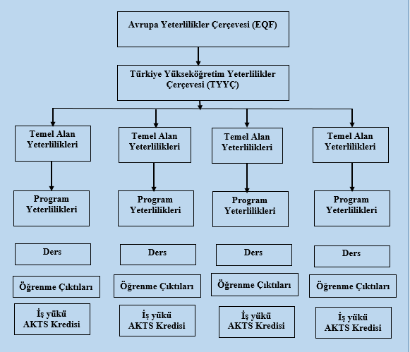
Program Yeterlilikleri ve Dersin Öğrenme Çıktılarının Hazırlanması
Program Yeterlilikleri İle Dersin Öğrenme Çıktıları Arasındaki İlişki

Slide 26
Program Yeterlilikleri ve Dersin Öğrenme Çıktılarının Hazırlanması
Tablo 2: Program Yeterlilikleri İle Dersin Öğrenme Çıktılarının
İlişkilendirilmesi
Program yeterlilikleri belirlendikten sonra, hazırlanan ders planlarındaki çıktılar ile program yeterlilikleri arasındaki ilişki belirlenmelidir. Bu ilişkinin belirlenmesinde aşağıdaki matristen yararlanılabilir:
 | PY1 | PY2 | PY3 | PY4
Ders 1 |  | X | X | X
Ders 2 |  | X | X
Ders 3 | X | X | X | X
Ders 4 | X | X | X
Ders 5 |  | X | X
Ders 6 |  | X | X | X
Ders 7 |  |  | X | X

Slide 27
Program Yeterlilikleri ve Dersin Öğrenme Çıktılarının Hazırlanması
Dersin Öğrenme Çıktıları Nasıl Yazılır?
Dersin öğrenme çıktıları yazılmadan önce dersin amacı belirlenmelidir
Ders Amaç ve Hedeflerinin Belirlenmesi
Ders: Amaç + Hedef + Öğrenme Çıktıları

Slide 28
Program Yeterlilikleri ve Dersin Öğrenme Çıktılarının Hazırlanması
Dersin Amacı
Dersin amacı program yeterlilikleriyle uyumlu olmalıdır; ancak aynı anlama gelemeyecek biçimde yazılmalıdır.
Dersin amacı; öğrenme sürecinde öğrencinin öğrenme çıktılarına dayalı öğreneceklerini ölçülebilir biçimde ifade eden geniş ve genel beyandır
Dersin Öğrenme Çıktıları; öğrenenin ne öğrenmesi gerektiğinin beklentisidir: Öğrenme çıktıları, Öğrenci Merkezli ve Çıktı Temelli Öğrenme için esastır

Slide 29
Program Yeterlilikleri ve Dersin Öğrenme Çıktılarının Hazırlanması
Dersin Amacı İle Dersin Öğrenme Çıktıları Arasındaki Farklar
Dersin amacı, öğretim üyesinin bir yarıyıl içerisinde o derste işleyeceği içeriğe işaret eder
Dersin amacı, genellikle öğretim üyesinin bakış açısından dersin genel içeriğini ve yönünü belirtmek üzere yazılır

Slide 30
Program Yeterlilikleri ve Dersin Öğrenme Çıktılarının Hazırlanması
Dersin Amacı İle Dersin Öğrenme Çıktıları Arasındaki Farklar
Öğrenme Çıktıları; öğrenenin ne başarmasının beklendiği ve bu başarıyı nasıl ortaya koyacağı konusunda açık ifadelerdir. Dolayısıyla öğrenim çıktıları dersin amacıyla karşılaştırıldığında; daha kesin, oluşturulması daha kolay ve daha açık ifadelerdir
Öğrenme Çıktıları, öğretimin amacını değil, öğrencinin öğrenme başarısını ifade eder

Slide 31
Program Yeterlilikleri ve Dersin Öğrenme Çıktılarının Hazırlanması
Örnek 7: ….. Üniversitesi Eğitim Fakültesi Türk Eğitim
Tarihi Dersi Amacı
Türk eğitim tarihinin amacını, dönemlerini ve kapsamını incelemek, eğitim olgusu içinde önemini tartışmak, cumhuriyetten önceki dönemlerden günümüze kadar Türk eğitim tarihindeki yasal ve yapısal gelişmeleri ve sorunları analiz etmektir

Slide 32
Program Yeterlilikleri ve Dersin Öğrenme Çıktılarının Hazırlanması
Dersin Hedefi
Dersin hedefi; öğretim üyesinin öğrencide öğretim süreci sonunda kazanmasını beklediği özelliktir.
Dersin hedefinde, öğrenim sürecinin tamamlanmasından sonra başarılı olmuş bir öğrencinin,
Ne bileceğini
Ne anlayabileceğini
Ne yapabileceğini ifade eden yetkinlikler yer almalıdır.

Slide 33
Program Yeterlilikleri ve Dersin Öğrenme Çıktılarının Hazırlanması
Örnek 9: Ders Hedefi
Yazılan hedef aşağıdaki soruların yanıtlarını içermelidir:
Kim: Öğrenciler
Neyi: Baş ağrısının ayırıcı tanısı
Ne (fiil): Sayabilecek
Ne kadar: En az 7 adet
Ne kadar iyi (ölçüt): Hatasız (%100)
Ne zaman: Bu dersin sonunda

Slide 34
Program Yeterlilikleri ve Dersin Öğrenme Çıktılarının Hazırlanması
Dersin Öğrenme Çıktıları
Dersin öğrenme çıktıları; öğrenenin ne öğrenmesi gerektiğinin beklentisidir
Öğrenme çıktıları bir dersle ilgili olarak yazılır
Öğrenme çıktıları dersin sonunda öğrencilerin sergilemesi gereken özellikleri ifade eder
Öğrenme çıktıları planlı, düzenli öğrenme-öğretme yaşantıları yoluyla bireylere kazandırılması düşünülen bilgiler, yetenekler, beceriler, tutumlar, ilgiler ve alışkanlıkların ifadesidir

Slide 35
Program Yeterlilikleri ve Dersin Öğrenme Çıktılarının Hazırlanması
Dersin Öğrenme Çıktısı Yazılırken Nelere Dikkat Edilmelidir?
Öğrenme çıktılarını yazarken öğretim elemanının yapacakları değil, öğrencilerin ders sonunda neler kazandığı, hangi tutum ve davranışları sergiliyor olacağı yazılmalıdır
Herhangi bir dersteki konuların başlıkları Öğrenme Çıktısı olarak ifade edilmemelidir
Gözlenebilir ve ölçülebilir fiiller belirlenmelidir: “…çizebilme, …gösterebilme, …problem çözebilme, …açıklayabilme, …örnek verebilme, …hatırlayabilme, …tasarlayabilme, …uygulayabilme, …eleştirebilme, …karşılaştırabilme, …çalıştırabilme, listeleyebilme, …kullanabilme” gibi

Slide 36
Program Yeterlilikleri ve Dersin Öğrenme Çıktılarının Hazırlanması
Dersin Öğrenme Çıktısı Yazılırken Nelere Dikkat Edilmelidir?
Öğrenme çıktıları yazılırken;
Dersin süresine,
Öğrenci özelliklerine,
Çok ayrıntıya yer vererek çok fazla sayıda olmamasına ve
Dersin seviyesine (ön lisans, lisans, yüksek lisans ya da doktora)
dikkat edilmelidir

Slide 37
Program Yeterlilikleri ve Dersin Öğrenme Çıktılarının Hazırlanması
Dersin Öğrenme Çıktısı Yazılırken Nelere Dikkat Edilmelidir?
Her bir çıktı için tek bir fiil kullanılmalıdır
Bilmek, anlamak, öğrenmek, aşina olmak, maruz kalmak, haberdar olmak gibi belirsiz terimlerden kaçınılmalıdır
Bu terimler öğrenme kazanımlarından ziyade öğretme amaçlarına yöneliktir

Slide 38
Program Yeterlilikleri ve Dersin Öğrenme Çıktılarının Hazırlanması
Örnek 11: ….. Üniversitesi Eğitim Fakültesi Türk Eğitim
Tarihi Dersi Öğrenme Çıktıları
Türk Eğitim Tarihinin amaçlarını açıklayabilecektir
Türk Eğitim Tarihinin dönemlere göre temel özelliklerini açıklayabilecektir
Cumhuriyet dönemi eğitim politikalarını tartışabilecektir
Milli Eğitim Bakanlığının örgüt yapısını tarihsel gelişimi içinde açıklayabilecektir

Slide 39
Program Yeterlilikleri ve Dersin Öğrenme Çıktılarının Hazırlanması
Örnek 11: ….. Üniversitesi Eğitim Fakültesi Türk Eğitim
Tarihi Dersi Öğrenme Çıktıları
Türk Eğitim Sisteminin geliştirilmesine dönük çalışmaları analiz edebilecektir
Öğretim kademelerine göre yaşanan sorunları tarihsel süreç içinde analiz edebilecektir
Öğretim kademelerine göre gelişmeleri değerlendirebilecektir

